Slide 1
Škola 21. storočia
Dopytovo orientovaný projekt
Moderné vzdelávanie pre vedomostnú spoločnosť/Projekt je spolufinancovaný zo zdrojov EÚ
Kód ITMS projektu 26110130435
Aktivita 1.1

Slide 2
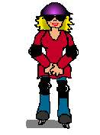
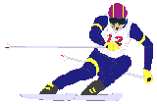
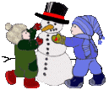
Môj voľný čas

Slide 3
Zimná krajina a zimné športy Motivačný obrázok – rozprávanie o zimnej krajine a zimných športoch. Obrázok si potom vytlačíme a vymaľujeme.

Slide 4
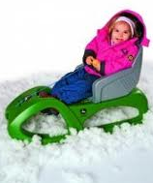
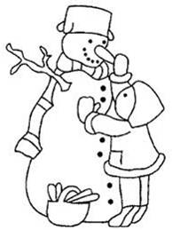
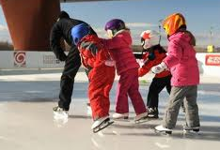
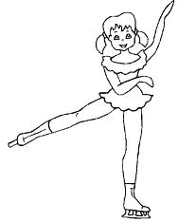
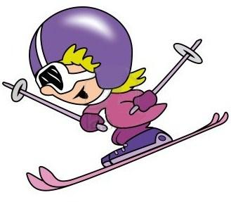
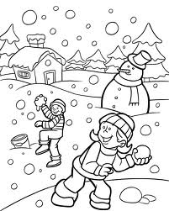
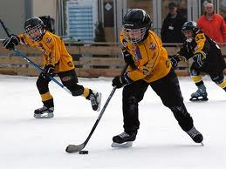
Moje obľúbené zimné športy
Aké zimné športy a hry sú obrázkoch?
sánkovanie
korčuľovanie
stavanie snehuliaka
krasokorčuľovanie
lyžovanie
guľovačka
hokej

Slide 5
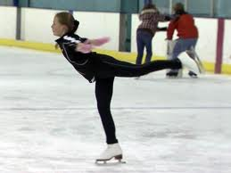
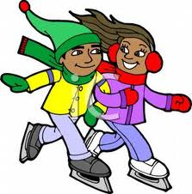
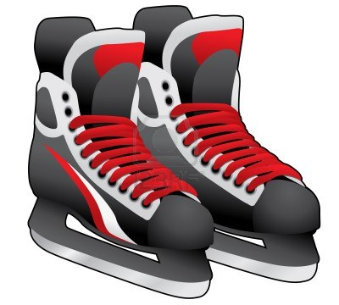
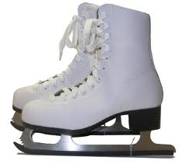
Korčuľovanie Pomenuj obrázky. Ktoré sem nepatria?

Slide 6
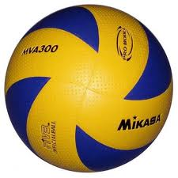
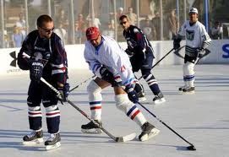
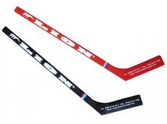
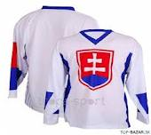
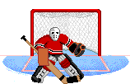
Hokej
Čo potrebujú hokejisti? Ktorý obrázok sem nepatrí?

Slide 7
Práca s obrázkom – odpovedaj na otázky
Ako sa volajú chlapci?
Čo hrajú chlapci?
Adam
Čo robí Adam?
Vilo
Čo drží Vilo?
Čo potrebujú?
Čo majú oblečené?
Miško
Kto sa pozerá na chlapcov?

Slide 8
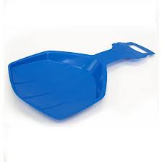
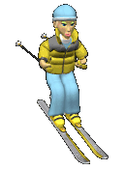
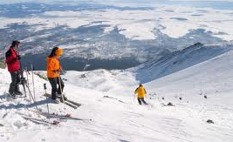
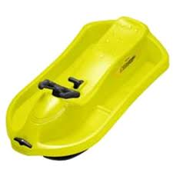
Lyžovanie a sánkovanie Povedz, čo potrebujeme

Slide 9
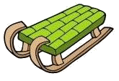
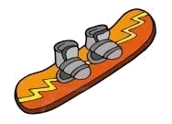
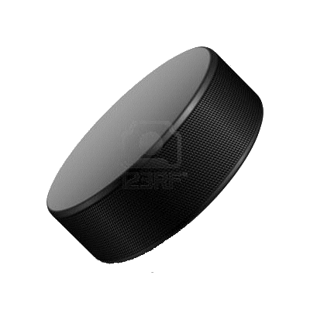
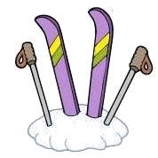
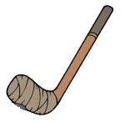
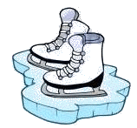
Pomenuj veci na obrázku Pri ktorom športe ich potrebujeme?
sánky
lyže
hokejka
puk
prilba
korčule
okuliare
snowboard

Slide 10
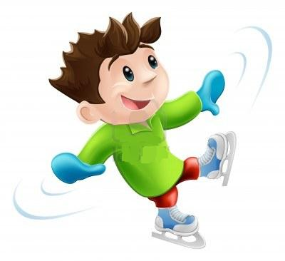
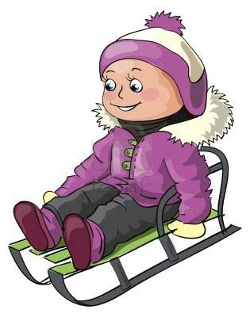
Tvor vety podľa obrázkov
Čo robíš?
Čo máš?

Slide 11
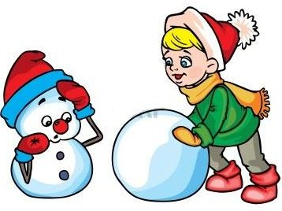
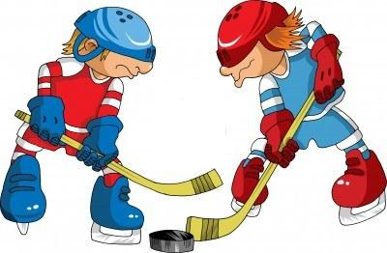
Tvor vety podľa obrázkov
Čo robíme? Čo robíš?
Čo máme? Čo máš?

Slide 12
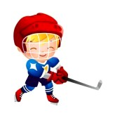
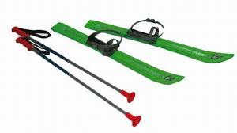
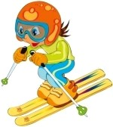
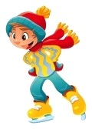
Nájdi rovnaké obrázky a spoj ich čiarou

Slide 13
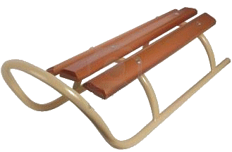
Hádanky Uhádni hádanky a správne spoj s obrázkami
Mám dva kone pekné, vrané,
jedným sedlom osedlané,
letia s vetrom o závody,
nechcú ovsa, nechcú vody.
Čo je to ? (Sánky.)
Panák, panák, bruchatý,
nevidí si na päty,
ruky, nohy stuhlé,
miesto očí uhle.
Čo je to ? (Snehuliak.)
Keď je prašná cesta,
nepohne sa z miesta,
a keď sa ľad zatrblieta,
každá ako strela lieta.
Čo je to ? (Korčule.)

Slide 14
Používanie predložiek: na, pod, za, pred, z Odpovedzte na otázky a použite správnu predložku:
Čo má snehuliak na hlave?
Snehuliak má na hlave
hrniec.
Čo je na dome?
Na dome je sneh.
Kde stojí snehuliak?
Snehuliak stojí na kopci.
Kde stoja deti?
Deti stoja pred domom.
Čo majú deti na hlave?
Deti majú na hlave
čapice.
Kam ide chlapec so sánkami?
Chlapec ide z kopca.
Kde stojí pes?
Kam ide chlapec so sánkami?
Pes stojí pod kopcom.
Chlapec ide na kopec.

Slide 15
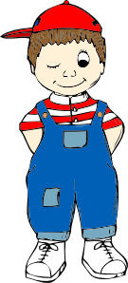
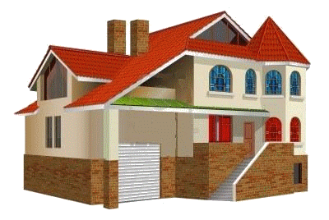
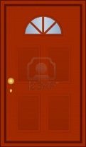
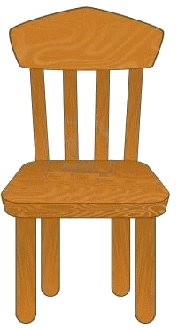
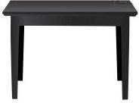
O neporiadnom Miškovi
Miško prišiel zo
a hodil
pri
.
Otvoril
a začal sa vyzliekať.
Jednu
nechal
pri
,
druhú pod
.
hodil pod
.
Sadol si k
a začal pozerať rozprávku.
Páči sa ti Miškovo správanie? Ako by si postupoval ty?
Porozprávaj.

Slide 16
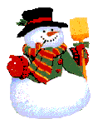
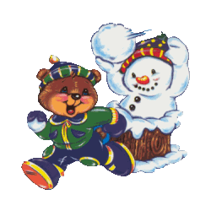
Padá sniežik
Zaspievajme si spolu pesničku
Poletíme ostošesť,
do údolia snežných hviezd.
Keď sa s nimi poihráme,
každý hop – cup k svojej mame.
Sanica sa začína,
z cesty chlapec, dievčina!
Snehuliak mi ťahá sane,
kto si smelý, sadaj na ne.

Slide 17
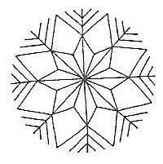
Zimné športy sú krásne a hlavne zdravé, lebo sa prevádzajú v peknom zasneženom prostredí. Iné zimné športy sa prevádzajú na štadióne. Zakrúžkuj ich. Daj hviezdičku k tomu športovcovi, akým by si chcel byť aj ty.

Slide 18
Pravidlá správania sa na snehu a ľade
Pri zimných športoch sa vždy môže vyskytnúť niečo nepredvídané,
a preto musíme dodržiavať pravidlá správania sa.
Dávame pozor na trčiaci kameň, ľadovú plochu na snehu, vyčnievajúce korene a pod.!
Na sánkovanie a lyžovanie si vyberieme správny terén, aby bola vaša jazda bezpečná!
Lyžovanie mimo označených tratí sa nevyplatí!
Do svahu vystupujeme po okraji jazdnej dráhy!
Pre opatrnosť nosíme pri zimných športoch na hlave prilbu!
Berme ohľad na druhých športovcov, neohrozujme zbytočne seba, ale aj iných!
Pri korčuľovaní na jazere, priehrade alebo rieke dávame pozor, aby vrstva ľadu bola dostatočná! Pri tenkej vrstve ľadu je korčuľovanie veľmi nebezpečné!
Guľujeme sa iba vtedy, keď je sypký sneh, aby sme si navzájom neublížili!
Ak svieti slnko, natrieme si tvár ochranným krémom, aby sa nám nespálila!

Slide 19
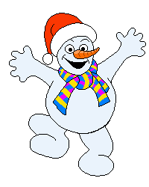
Vypracovala: Mgr. Dagmar Píšová
Základná škola internátna pre žiakov
s narušenou komunikačnou schopnosťou Brezolupy

